Slide 1
Poezie, její znaky
7. třída

Slide 2
???
Jaký literární pojem vznikne z těchto písmen? Víš, co znamená?
EEIOPZ
POEZIE

Slide 3
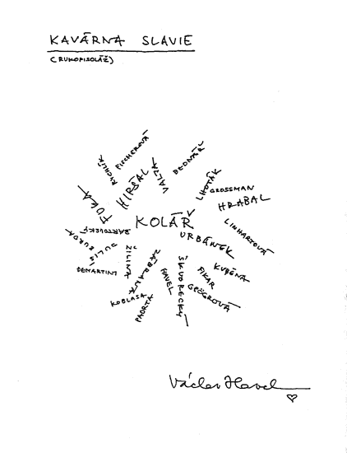
Poezie
Josef Kainar – Stříhali dohola malého chlapečka
Karel Hynek Mácha - Máj
Stříhali dohola malého chlapečka
Kadeře padaly k zemi a zmíraly
Kadeře padaly jak růže do hrobu
Železná židle se otáčela
Byl pozdní večer – první máj –
večerní máj – byl lásky čas.
Hrdliččin zval ku lásce hlas,
kde borový zaváněl háj.
Jaroslav Seifert – Hora Říp
Karel Jaromír Erben - Kytice
Viděl jsem hory plné ledu,
však zpívat o nich nedovedu.
Jiskřily dálky nad hlavami
jak bleděmodré drahokamy.
Zemřela matka a do hrobu dána, siroty po ní zůstaly; i přicházely každičkého rána a matičku svou hledaly.

Slide 4
Poezie, znaky, druhy
Poezie = básnictví, literatura psaná ve verších.
Josef Václav Sládek – Velké, širé, rodné lány
Velké, širé, rodné lány, jak jste krásny na vše strany, od souvratě ku souvrati jak vás dnes to slunko zlatí! Vlavé žito jako břehy, květná luka plná něhy, na úhoru, v žírné kráse, pokojně se stádo pase. Nad vámi se nebe klene jako v květu pole lněné, nad lesy jen z modrošíra pára v tichý déšť se sbírá. A jak slunce vás tak zhřívá a jak cvrček v klasech zpívá, v šíř i v dál, vy rodné lány, buďte vy nám požehnány!
epická – založena na vypravování příběhu (podstatný je děj)
lyrickoepická – děj propojený s dojmy, pocity, …
lyrická – vyjadřuje básníkovy pocity, dojmy, nálady, myšlenky
verš = jeden řádek v básni
celkem 16 veršů
podle toho, jaké téma si básník zvolil, k čemu se chce vyjadřovat, rozlišujeme poezii na:
osobní
milostnou
rodinnou
přírodní
vlasteneckou
náboženskou
reflexivní (úvahovou)
sloka (strofa) = graficky oddělená skupina veršů
(„odstavec“ v básni)
celkem 4 sloky
rým = zvuková shoda hlásek (slabik) na konci veršů
např. lány-strany, břehy-něhy, kráse-pase, klene-lněné, …

Slide 5
Poezie
Neboli básnictví
Základní literární druh vedle prózy a dramatu
Jde o uměleckou literaturu psanou veršem, řečí rytmicky organizovanou
Využívá tyto umělecké prostředky: rým, rytmus, metrum, obraznost, symbolika
Pro poezii je dále typická subjektivita, citovost, expresivita, originalita vidění, dojmy,…

Slide 6
Dělení poezie – zápis
epická poezie – obsahuje děj, např. rytířská poezie.
lyrická poezie – bez děje, spíše postihuje náladu, city, …,
lyricko-epická poezie – děj není podstatný, ale je většinou patrný, jde především o propojení děje s pocity – balada, romance

